Slide 1
Проект
«Развитие творческих способностей детей через аппликацию с использованием нетрадиционных приёмов и материалов»
Подготовила: Трякина Н. А.

Slide 2
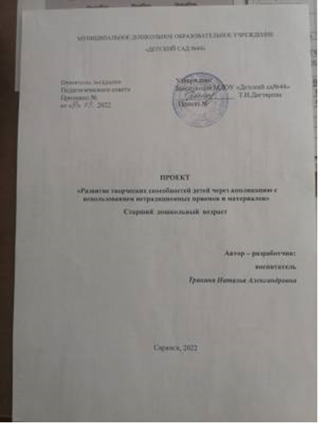

Slide 3
Актуальность данной темы объясняется тем, что формирование творчески активной личности, обладающей способностью эффективно и нестандартно решать жизненные проблемы, закладывается в дошкольном возрасте. Проработав несколько лет и проанализировав работу по изобразительной деятельности, я пришла к выводу, что в ней недостаточно представлен такой вид детской изобразительной деятельности, как аппликация.
Аппликация с нетрадиционными техниками не только интересное и увлекательное занятие, доступное дошкольникам, но и полезное для их развития.
Аппликация является одним из важнейших средств познания мира и развития знания эстетического восприятия, так как оно связано с самостоятельной, практической и творческой деятельностью ребёнка.
Занятия аппликацией способствуют развитию творческих способностей, воображения, наблюдательности, художественного мышления и памяти детей. У дошкольников формируются обобщенные способы анализа и синтеза, сравнения и сопоставления, математические представления, развивается чувство цвета, ритма, симметрии и на этой основе формируется художественный вкус. Занятия аппликацией повышают самооценку ребёнка, уверенность в своих силах и возможностях.

Slide 4
Новизна
Предложенная работа по нетрадиционным техникам аппликации позволит повысить технику выполнения аппликации и формированию у детей художественные способности.

Slide 5
Цель
Развитие творческих способностей детей посредством нетрадиционных техник аппликации.

Slide 6
Задачи :
1. Учить детей способам работы с различными видами изобразительных материалов ;
2. Развивать речевую активность через различные виды нетрадиционных техник аппликаций;
3. Создать условия для свободного экспериментирования с художественными материалами и инструментами;
4. Развивать детскую художественную одаренность средствами нетрадиционных художественных техник ;
5. Развивать эстетическое восприятие детей;
6. Создать партнерские отношения родителей и педагогов в совместной организации среды для развития продуктивной деятельности через нетрадиционные техники аппликаций;
7. Воспитывать умение доводить начатое дело до конца, работать в коллективе, индивидуально;

Slide 7
Работа по данной теме будет проходить в 3 этапа:
1 этап – подготовительный. Цель – выявить уровень развития творческих способностей детей
(диагностическое обследование детей подготовительной группы), разработать тематический план занятий.
2 этап – основной (практический). Цель: активная работа по обучению детей нетрадиционным техникам аппликации в рамках внеклассной деятельности.
3 этап – заключительный. Подведение итога работы. Обобщение опыта.
Занятия по данной теме будут проводиться один раз в неделю, во второй половине дня.
Продолжительность занятий составляет 25- 30минут.

Slide 8
Нетрадиционные техники аппликации:
Модульная аппликация (мозаика)
При такой технике образ получается путем наклеивания множества одинаковых форм. В качестве основы для модульной аппликации могут использоваться вырезанные кружки, квадратики, треугольники.
Обрывная аппликация
Заключается в заполнении по принципу мозаики оторванными кусочками цветной бумаги внутри нанесённого контура изображения. Техника обрывной аппликации очень проста, доступна детям младшего дошкольного возраста. Очень нравится детям. Прекрасно развивает мелкую моторику пальцев рук

Slide 9
Салфеточная аппликация
Путем сминания кусочков бумажной салфетки кончиками пальцев, получаются комочки, которые дети используют для заполнения контура рисунка, приклеивая эти комочки на определенные места. Работы, выполненные в данной технике, отличаются оригинальностью, красочностью. Дети с удовольствием занимаются данным видом аппликации и получают удовлетворение от готовой работы. Для более подготовленных детей есть возможность усложнить задачу, уменьшив размер сминаемых кусочков бумаги.
Торцевание
В основе этой техники – создание изображений и предметов с помощью объемных элементов из бумаги. Объемный элемент торцевания называют «торцовкой». Он представляет собой сжатый в виде воронки или конуса кусочек мягкой бумаги. Именно из таких элементов и создается задуманное изделие. Каждая такая «торцовочка» как один мазок кисти в создании картины, как одна петелька в вязании или одна бусинка в бисероплетении.
Торцевание – работа не сложная, но кропотливая. Она требует не только усидчивости, но и аккуратности, внимания и определенной ловкости

Slide 10
Аппликация из ниток
Знакомство с данным видом аппликации лучше начать с резанных ниток. Нужно нарисовать рисунок, нанести клей, посыпать ниточки, лишнее убрать. Интересные работы получаются, если использовать нитки разные по структуре, плотности и цвету.
Нитками также можно еще и рисовать, этот метод называется ниткография. Получаются очень яркие, простые в исполнении картины.
Аппликация из ваты и ватных дисков.
Аппликация из ваты является прекрасным способом изготовления различных открыток или рельефных мягких картинок. Для выполнения подобных работ, помимо ваты, можно использовать и ватные диски, которые во многих случаях очень сильно облегчают работу. Детки младшего возраста придут в восторг от выполнения простейших аппликаций в виде гусеницы, цветка или снеговика. Кроме того, вату можно красить, и тогда пространство для художественного эксперимента расширяется.

Slide 11
Аппликация из природного материала
- из засушенных растений
В настоящее время широкую популярность приобрела аппликация из цветов, трав, листьев, так называемая флористика. Работа с этим материалом вполне доступна детям дошкольного возраста. Увлекательно, интересно и полезно общение с природой. Оно развивает творчество, мышление, наблюдательность, трудолюбие, художественный вкус.
- из семян и круп .
Для работы можно использовать различные крупы и семена. В своих первых работах использовали технику посыпания, когда на смазанную клеем поверхность, посыпается крупа, остатки стряхиваются. Следующие работы усложнялись: добавился горох, который нельзя просто насыпать, а необходимо выкладывать. Это занимает гораздо больше времени. Еще одна техника - это вдавливание. На основу наносим пластилин, после чего крупные крупы (фасоль, горох) в него вдавливаются. Работа с крупами прекрасно развивает мелкую моторику. Кроме этого дети узнают, как называются крупы, какие каши из них получаются.

Slide 12
Аппликация из конфетти
Нащелкать дыроколом кружочки (цветочки, бабочки) из цветной бумаги. Нарисовать рисунок, намазать клеем, можно посыпать, а можно выкладывать по одному кружочку. Аппликации получаются яркие и интересные. Детям очень нравится данный вид аппликации.
Накладная аппликация
Позволяет получить необычное многоцветное изображение. Задумываем образ и последовательно создаем его, накладывая и наклеивая детали слоями так, чтобы каждая следующая деталь была меньше предыдущей по размеру.

Slide 13
Педагогические принципы:
1. Принцип сознательности и активности, основанный на осознанном включении детей в изобразительную деятельность, самостоятельный поиск ими выразительных средств, использование нетрадиционных техник изображения.
2. Принцип наглядности. Этот принцип позволяет формировать художественно-эстетическое восприятие и вкус, эмоционально-чувственное отношение к действительности.
3. Принцип систематичности и последовательности, реализуемый путем постепенного овладения практическими навыками и умениями в области нетрадиционной техники аппликации.
4. Принцип доступности, опирающийся на психологические особенности детей, использование физминуток, пальчиковой гимнастики, дидактические игры.
5. Принцип индивидуализации, учитывающий индивидуально-личностные особенности детей: темперамент, характер, интересы и др.
6. Принцип связи речи с психическими процессами, заключающийся в одновременном развитии творчества детей, обогащении и расширении лексического запаса, развитие связной речи через различные тематические беседы, чтение стихотворений, рассказывание ребенком о своей аппликации и т.д.

Slide 14
Вывод:
В процессе творчества дети научатся создавать вещи своими руками, познавать загадки, радости и разочарования созидания – все это важные составляющие процессы обучения и развития. Творческий процесс научит детей исследовать, открывать и умело обращаться со своим миром. Результатом работы будет не только процесс развития дошкольника во всех видах нетрадиционных техник аппликаций, но и сохранение навыков, которые помогут им в будущем совершенствовать их потенциальные возможности. Используя разные техники аппликации дети научатся создавать новое, оригинальное, проявлять творчество, фантазию, реализовывать свой замысел, и самостоятельно находить средства для его воплощения.

